Slide 1
Scuola primaria «Rita Levi Montalcini» Scuole aperte
9 GENNAIO 2023

Slide 2
Tempistiche d’iscrizione per le classi prime
Le iscrizioni per l’a.s. 2023/2024, potranno essere effettuate dal 09 Gennaio 2023 al 30Gennaio 2023.
Le domande per le classi prime dovranno essere effettuate esclusivamente on line, attraverso un apposito applicativo che il Ministero dell’istruzione, dell’università e della ricerca mette a disposizione delle scuole e delle famiglie.
I criteri per l’accesso alle prime classi sono pubblicati sul sito dell’Istituto
https://icfelino.edu.it/iscrizioni-a-s-2023-2024/
sul sito, nell’apposito spazio DIDATTICA-ISCRIZIONI 2023/2024, è presente anche l’informativa privacy ai sensi dell’art.13 del Regolamento(UE)2016/279 e il PTOF dell’Istituto con i Regolamenti
Le famiglie registrano e inviano la domanda d’iscrizione alla scuola attraverso il sistema “Iscrizioni on line”, raggiungibile dall’indirizzo web
www.iscrizioni.istruzione.it
Per effettuare la registrazione occorre un indirizzo di posta elettronica valido e lo SPID.

Slide 3
Compilazione domanda
Indirizzo e-mail per psw
Dati anagrafici dell’alunno
Informazioni sulla famiglia
Scelta del tempo-scuola
Indicare il primo numero telefonico per le chiamate urgenti
Le parti contrassegnate con * sono obbligatorie

Slide 4
Tempistiche d’iscrizione
La domanda d’iscrizione presentata on line deve essere obbligatoriamente perfezionata entro il 30/01/2023
presso la segreteria dell’Istituto, a Felino in via Roma n° 55
(dal lunedì al venerdì 11,00 -13,00, sabato ore 10,30 -12,30 e
il mercoledì anche il pomeriggio 14,30 -16,30) con la consegna di:
fotocopia del codice fiscale ed una fotografia formato tessera dell’alunno;
attestazione del versamento quota annuale;
fotocopia codice fiscale e documenti dei genitori;
Particolari certificazioni (sentenze tribunale, certificazioni 104/92)

Slide 5
Modalità e compilazione delle domande
I genitori devono iscrivere alla classe prima della scuola primaria i bambini nati nel 2017 che compiono sei anni di età entro il 31 dicembre 2023.
Possono iscrivere anticipatamente i bambini che compiono sei anni di età entro il 30 aprile 2024.
A tale riguardo, per una scelta attenta e consapevole, i genitori o gli esercenti la potestà genitoriale possono avvalersi delle indicazioni e degli orientamenti forniti dai docenti delle scuole dell’infanzia frequentate dai proprio figli.
I residenti nei comuni e in obbligo scolastico dovranno comunicare l’eventuale iscrizione in altre scuole all’Ufficio alunni della segreteria di Felino entro il 30/01/23.

Slide 6
Codici ministeriali utili per l’iscrizione on-line
PREE82301P Codice per la Scuola Primaria “R.L.Montalcini” di Felino
PREE82304T Codice per la Scuola Primaria “A. Maestri” di Sala Baganza
PREE82305V Codice per la Scuola Primaria “Verti-Ollari” di Calestano
PRMM82301N Codice per la Scuola Secondaria I Grado “S. Solari” di Felino
PRMM82302P Codice per la Scuola Secondaria I Grado “F. Maestri” di Sala Baganza
PRMM82303Q Codice per la Scuola Secondaria I Grado “G. Micheli” di Calestano

Slide 7
Criteri per iscrizione
I criteri per essere ammessi ad una classe sono pubblicati sul sito dell’Istituto
https://icfelino.edu.it/
E’ possibile scaricare l’applicazione « Scuola in chiaro» per poter avere tutte le informazioni utili sulla nostra scuola

Slide 8
Conferma domanda
Il sistema iscrizioni on-line comunicherà sulla casella di posta elettronica l’accettazione della domanda
Se necessario la Scuola contatterà le famiglie in caso di ulteriori informazioni

Slide 9
Pubblicazione delle sezioni
Data da definire
AI PRIMI DI SETTEMBRE LE FAMIGLIE VERRANNO CONVOCATE PER UN’ASSEMBLEA TENUTA DALLE INSEGNANTI DELLE CLASSI
INIZIO LEZIONI: 15 SETTEMBRE 2023
TERMINE LEZIONI: 7 GIUGNO 2024

Slide 10
Offerta formativa dell’Istituto (PTOF-POF)
Il Piano Triennale dell’Offerta Formativa della scuola I.C. FELINO "L. MALAGUZZI" Periodo di riferimento: 2022/23-2023/24-2024/2025
L'Istituto collabora con enti ed associazioni presenti nel territorio.
Il Comune di Felino è il primo interlocutore dell'Istituto per i servizi: mensa, trasporto, manutenzione degli edifici, assistenza agli studenti disabili, contributi per il diritto allo studio.
Sono stati attivati contatti costanti e collaborazione per la realizzazione di progetti di varie tematiche, in particolare quella del disagio giovanile e della prevenzione dell'insuccesso scolastico.
I servizi di assistenza medica dell'ASL (Distretto di Langhirano - sede di Collecchio) sono di supporto all' Istituto per progetti finalizzati ad una positiva integrazione degli alunni in situazione di handicap e/o di disagio.

Slide 11
Opportunità
Con i finanziamenti della Regione della Provincia e dei Comuni si aprono alle singole scuole tante opportunità' di progetti. I docenti progettano per gli alunni percorsi didattici, educativi e di collaborazione anche con il supporto di esperti esterni.
I finanziamenti hanno quasi tutti carattere vincolato. Quelli dello Stato per il funzionamento, quelli dei Comuni per i progetti didattici delle singole scuole, quelli della Regione per progetti innovativi e per il Centro CTS (formazione e materiale di supporto agli alunni in difficoltà).
Quelli delle famiglie per assicurazione alunni, per le spese di funzionamento in parte e per spese di materiale didattico legato ai progetti. I finanziamenti dei Privati sono destinati alle borse di studio per gli alunni meritevoli.

Slide 12
Progetti
Progetto Psicologico d’Istituto rivolto ad alunni insegnanti e genitori
DM8 ( seconde, terze, quarte e quinte)
Educazione fisica:
Scuola attiva Kids (MIUR)per le classi prime seconde e terze
SCRITTORI DI CLASSE
PROGETTO AVIS
Biblioteca
IOLEGGOPERCHE’
Progetto LETTRICI E LETTORI FORTI
Educazione ambientale
Attività in continuità con i diversi ordini di scuola
Laboratorio fonologico (classi prime e seconde)
Potenziamento lingua inglese
Progetto coding in continuità con la scuola dell’infanzia

Slide 13
Orari Felino"Rita Levi Montalcini”
TEMPO PIENO PER 40 ORE SETTIMANALI
TEMPO ORDINARIO 27 ORE SETTIMANALI
Orario di funzionamento
INGRESSO: ore 7:55
INIZIO LEZIONI: ore 8:00
MENSA DUE TURNI: ore 12:00 – 13:00
TEMPO PIENO CON OBBLIGO DELLA MENSA: uscita dal lunedì al venerdì alle ore 16:00
TEMPO ORDINARIO: due rientri pomeridiani al lunedì e mercoledì con uscita alle 16:00; martedì, giovedì e venerdì uscita alle 12:30

Slide 14
Quadro orario settimanale – classi prime
 | TEMPO PIENO | TEMPO ORDINARIO
ITALIANO | 7 | 7
MATEMATICA | 6 | 6
STORIA | 2 | 2
GEOGRAFIA | 2 | 2
SCIENZE | 2 | 2
INGLESE | 1 (2 in seconda 3 dalla terza) | 1 (2 in seconda 3 dalla terza)
ARTE E IMMAGINE | 2 | 2
MUSICA | 1 | 1
EDUCAZIONE FISICA | 2 | 2
RELIGIONE/ATTIVITA’ ALTERNATIVE | 2 | 2

Slide 15
Quadro orario settimanale – classi prime
Gli alunni che hanno scelto le 40 ore settimanali completeranno l’orario obbligatorio di 27 ore con 3 ore di Attività Laboratoriali.
In aggiunta si devono inserire le ore del tempo mensa che per chi frequenta le 27 ore corrisponde a 2.30 ore settimanali, per chi frequenta le 40 ore corrisponde a 10 ore settimanali.

Slide 16
Contributo volontario dei genitori
Il contributo, per l’anno scolastico 2023/2024, deliberato dal Consiglio d’Istituto, ammonta complessivamente a €. 60.00, comprendente:
la quota obbligatoria di €.30,00 per il pagamento del premio di assicurazione a favore degli alunni per gli infortuni e la responsabilità civile, per il Diario, comprensivo del libretto delle assenze, comunicazioni per gli alunni e le comunicazioni scuola/famiglia, registro elettronico.
la quota volontaria di €. 30.00 per l’ampliamento dell’offerta formativa(realizzazione progetti e acquisto materiale per le classi).
Sono previste riduzioni per le famiglie con più di un figlio iscritto. Nel dettaglio:
2 figli iscritti 2 quote da 55 euro ciascuno
3 figli o più iscritti pari quote da 50 euro ciascuno.

Slide 17
Contributo volontario dei genitori
Il versamento deve essere effettuato a nome dell’alunno e dovrà essere versato NON PRIMA del 9 GENNAIO 2023 (altrimenti verrà annullato) tramite pdf personalizzato scaricabile dal registro elettronico oppure attraverso la piattaforma PagoinRete, dove troverete l’evento di pagamento dell’Istituto chiamato “Contributo A.S. 2023-24” (non è più ammesso il pagamento tramite bollettini postali). Le varie modalità di pagamento sono illustrate nell’apposita comunicazione “Comunicazione Nuovi pagamenti Nuvola PagoinRete” pubblicata nelle bacheche e sul sito dell’IC FELINO. Per aver diritto alla detrazione fiscale occorre aggiungere l’“Ampliamento dell’Offerta Formativa”.

Slide 18
Servizi Registro elettronico
Password per ogni genitore
Assenze, ritardi e uscite anticipate
Attività svolte durante la giornata
Compiti assegnati
Voti delle verifiche orali e scritte
Documento di valutazione del 1° Quadrimestre (Febbraio) e 2° Quadrimestre (Giugno)

Slide 19
Regolamento
Tutti i regolamenti sono pubblicati sul sito
Sul Diario che verrà consegnato il primo giorno di scuola, sono riportate tutte le informazioni
Si auspica il rispetto delle norme e una collaborazione costruttiva scuola/famiglia per la condivisione delle regole
Si raccomanda un’assidua partecipazione agli incontri scuola/famiglia
Si richiede massima puntualità all’ingresso e all’uscita
Si ricorda l’obbligo a visionare quotidianamente il diario e il registro elettronico

Slide 20
SERVIZI GESTITI DAL COMUNE
Mensa
Trasporti
Orario anticipato (dalle 7:30)

Slide 21
….. Per chi ha bisogno…..
La segreteria dell’Istituto comprensivo offre un servizio di consulenza alle famiglie prive di strumentazione informatica nell’orario d’ufficio
Dal lunedì al venerdì dalle 11,00 alle 13.00
Al sabato dalle 10,30 alle 12,30
Al mercoledì dalle 14.30 alle 16.30
PREVIO APPUNTAMENTO
Al numero 0521 835332

Slide 22
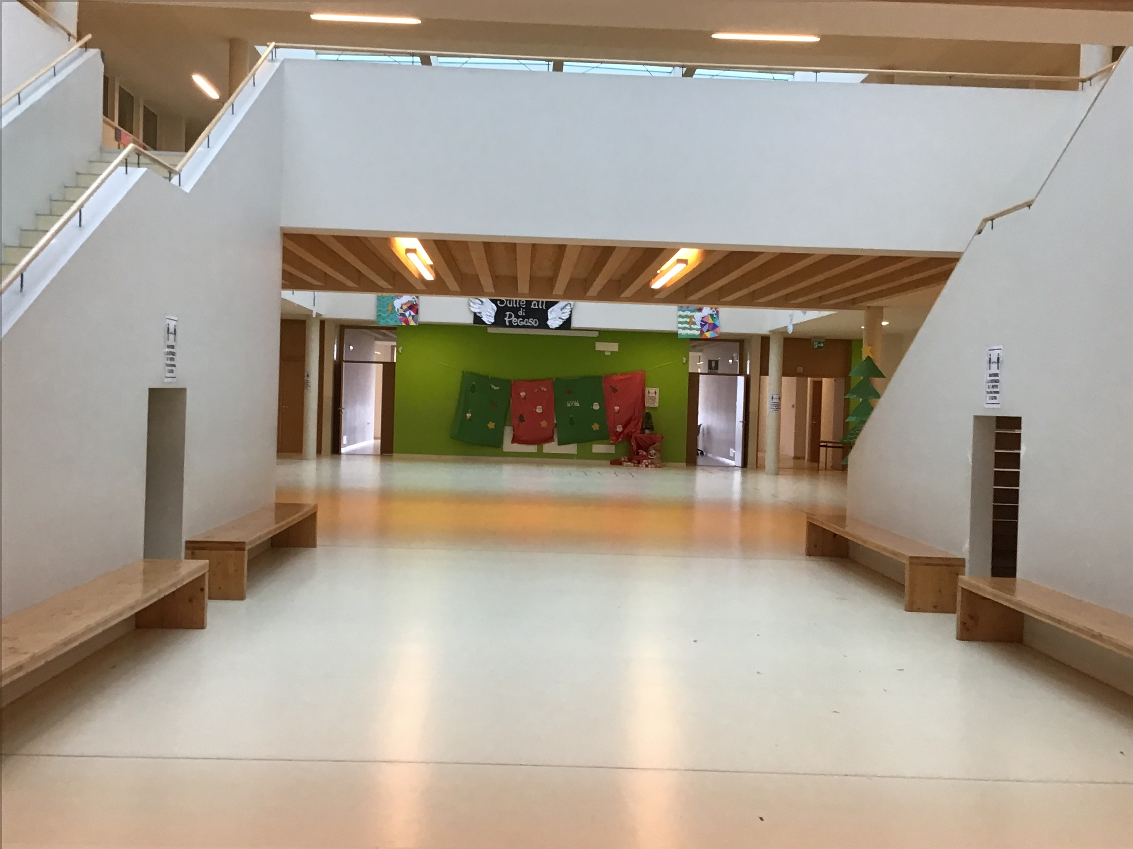
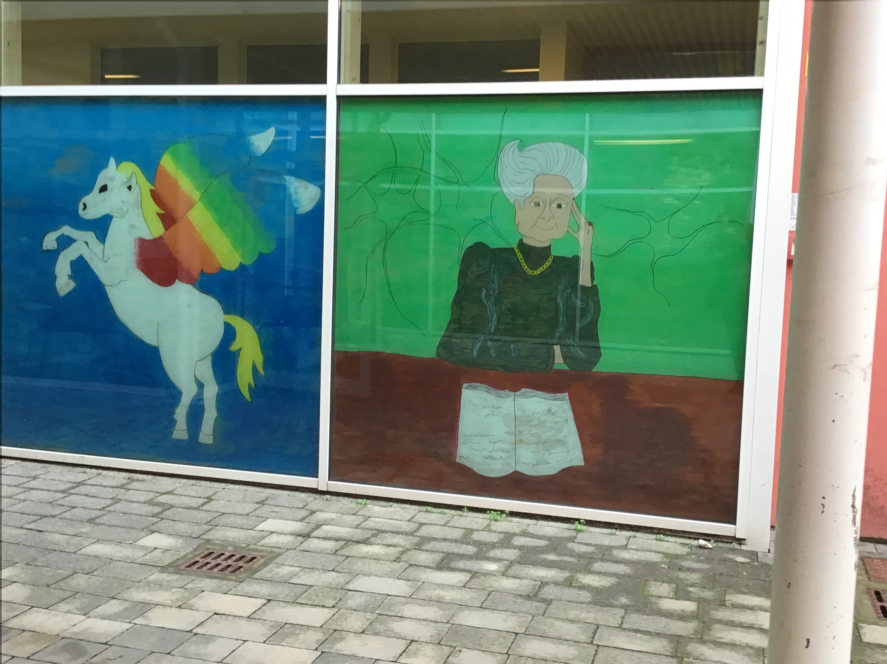
Rita Levi Montalcini scuola primaria
ED ORA ENTRIAMO…

Slide 23
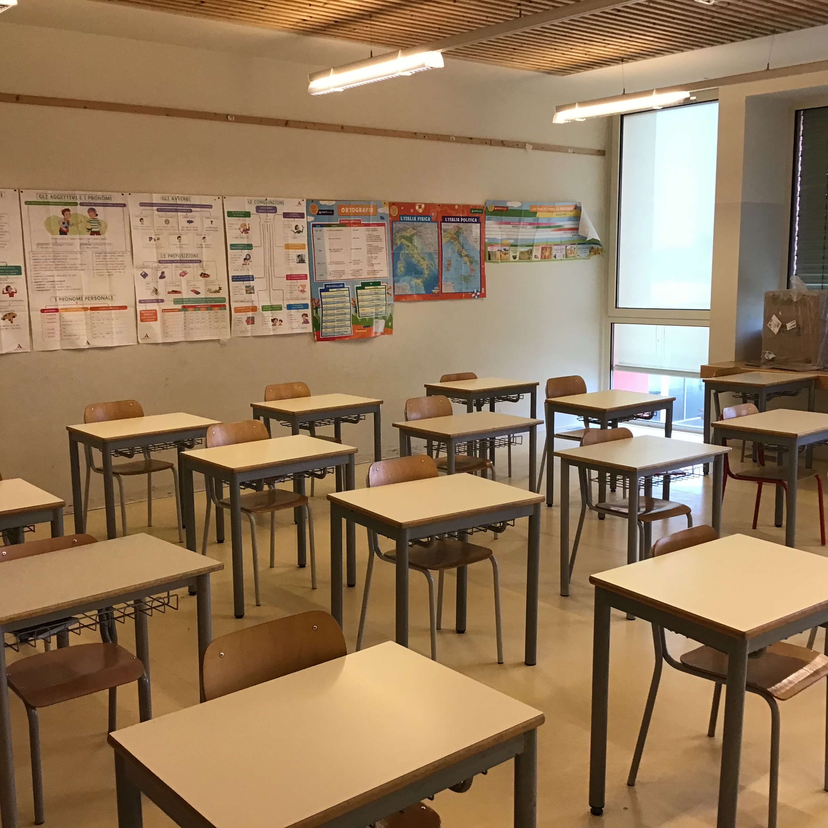
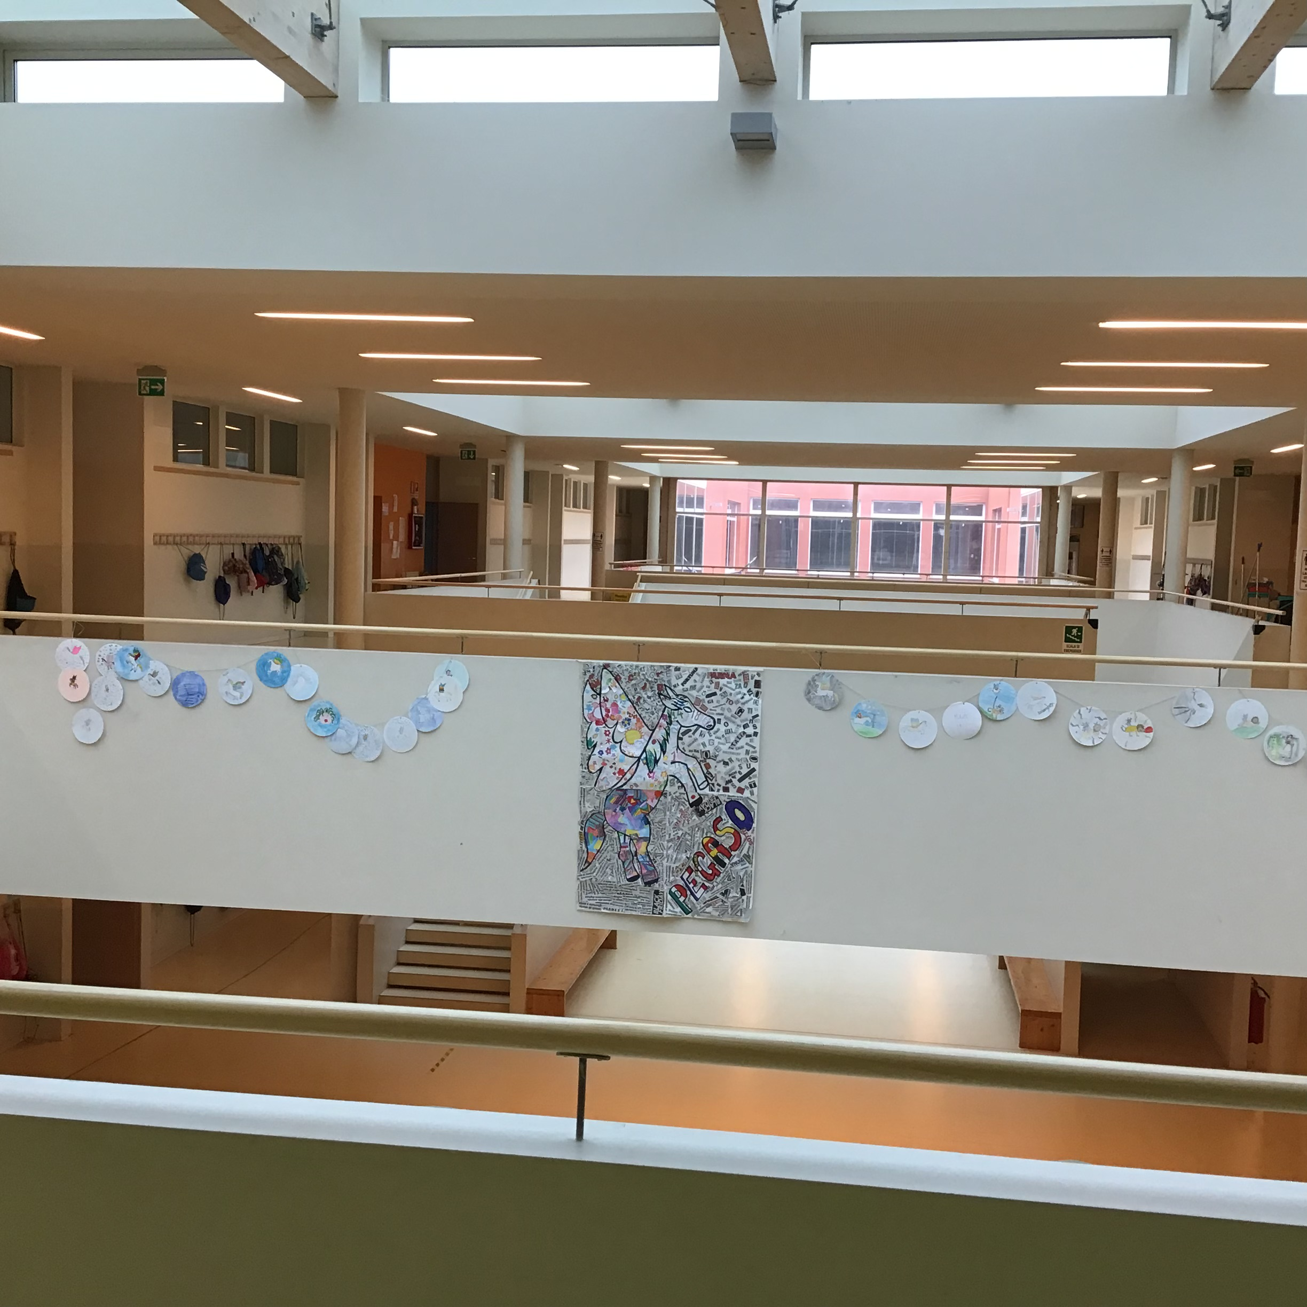
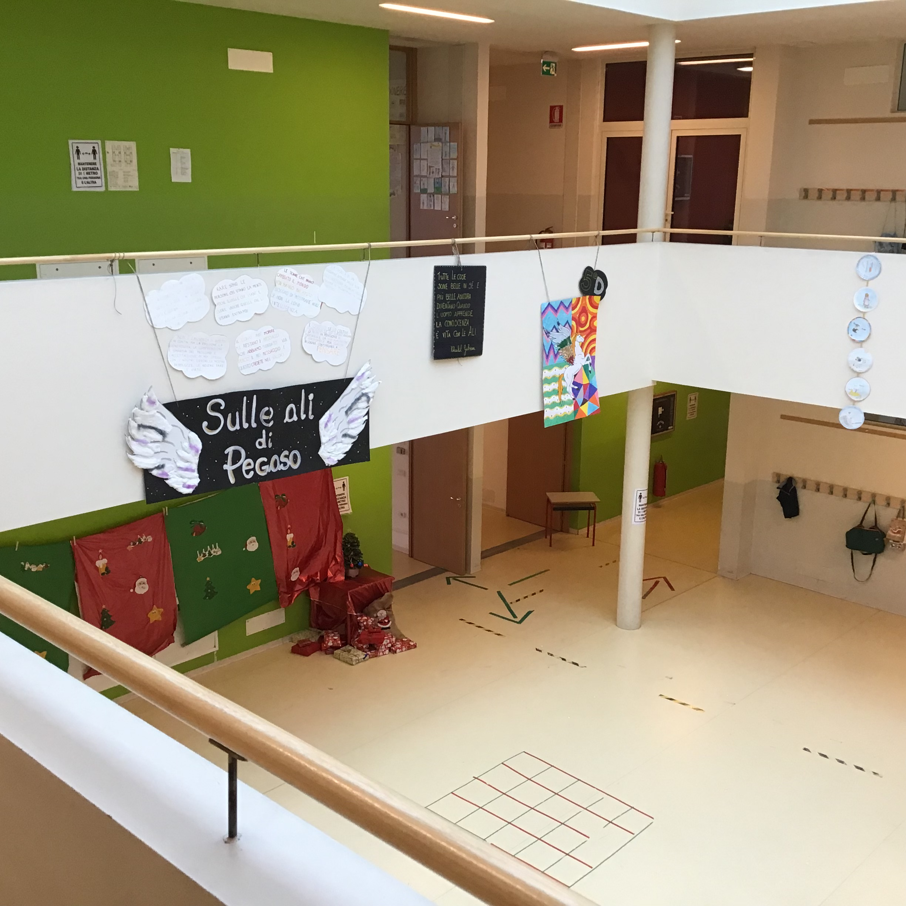
I NOSTRI AMPI SPAZI

Slide 24
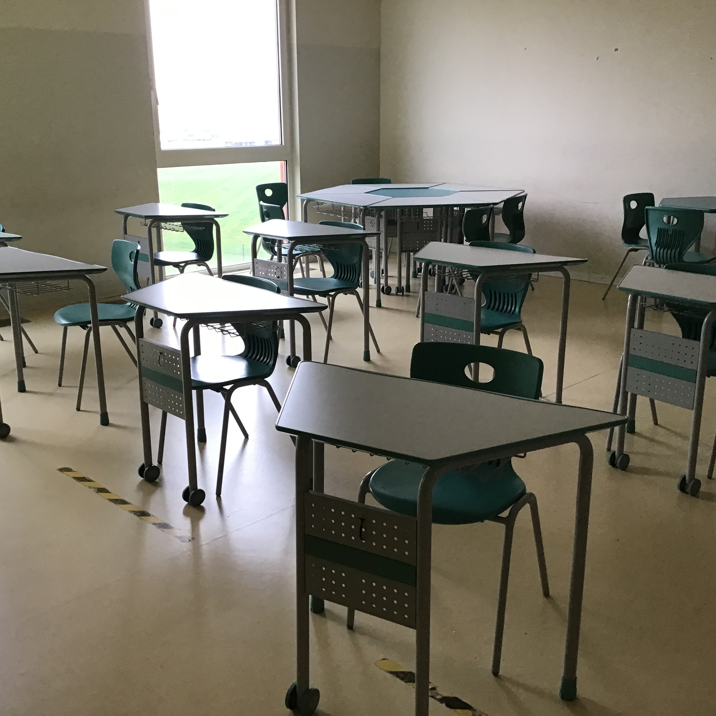
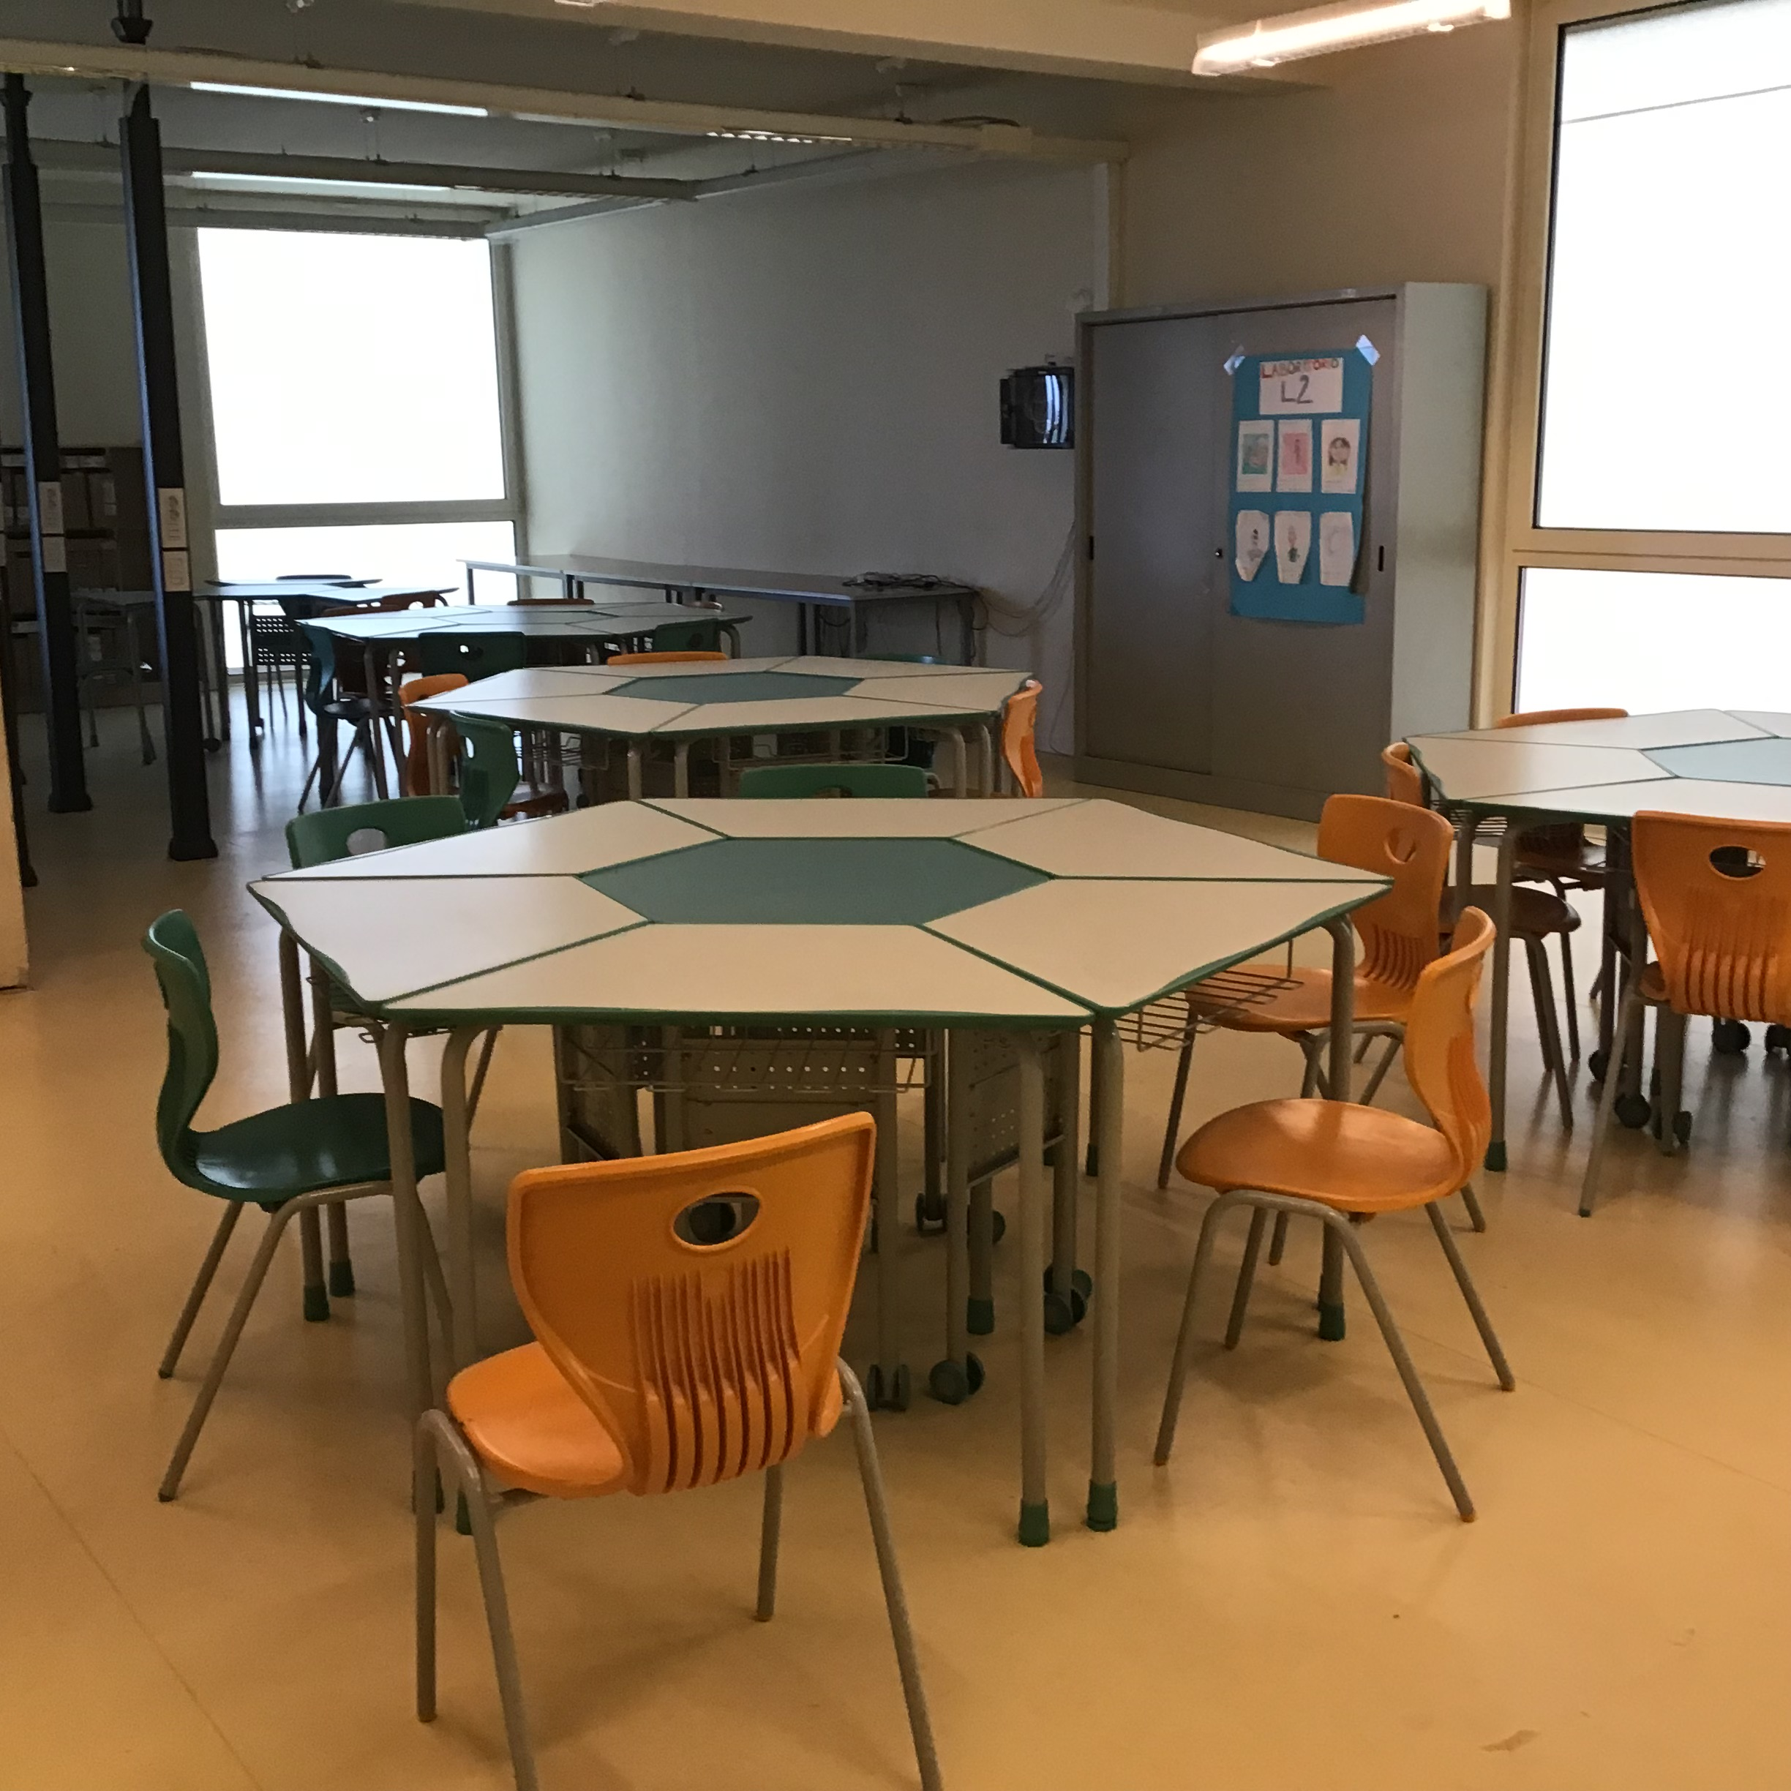
I NOSTRI AMBIENTI DI APPRENDIMENTO

Slide 25
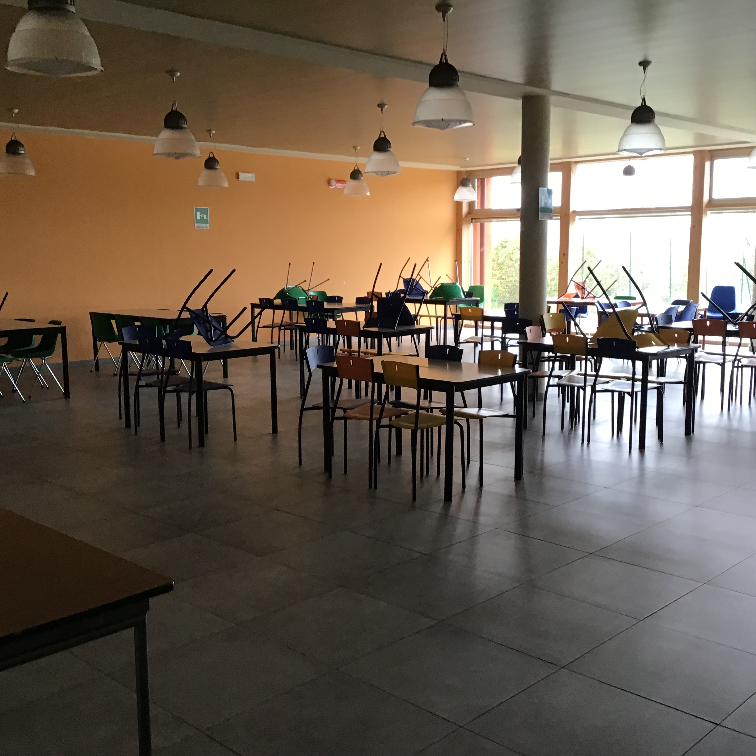
La nostra mensa

Slide 26
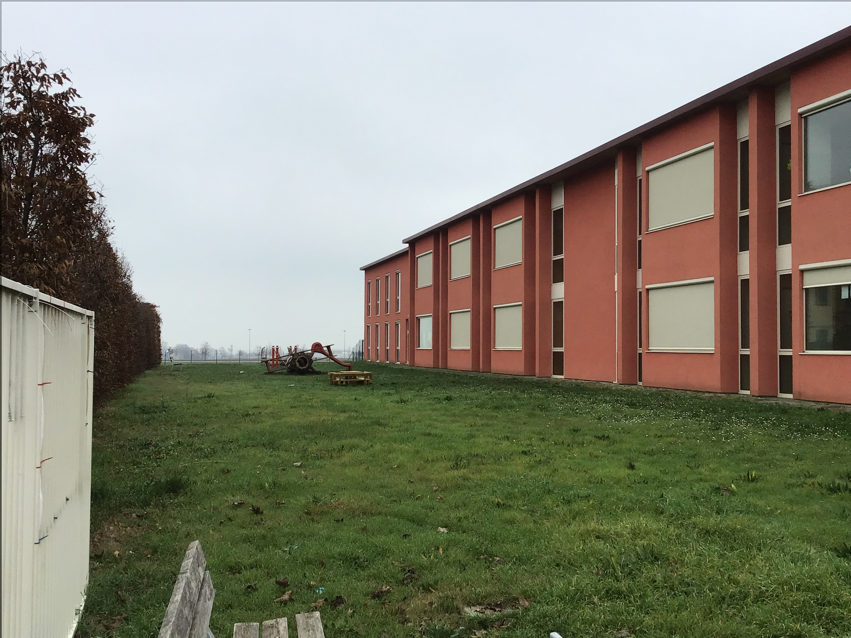
ED IN FINE…. NON DI MINORE IMPORTANZA IL NOSTRO SPAZIO ESTERNO

